Slide 1
정보 구조도(사용자)
메인페이지
회원번호/비밀번호
찾기
로그인
비회원
챗봇문의
회원가입
승차권
고객안내
이용안내
여행상품
마이페이지
승차권 예매
공지사항
종합이용안내
지역별 여행상품
장바구니
자주하는 질문
예매관리
승차권이용안내
관광 열차
예매관리
고객센터
결제
정차역이용안내
개인정보 수정
유실물 안내
지연배상신청
회원탈퇴
안내사항
1:1문의

Slide 2
정보 구조도(관리자)
메인페이지
로그인
결제관리
고객안내
이용안내
여행상품
관리자 권한
결제 취소
공지사항
등록/수정
서비스 예약
관광열차 등록
직원 등록
유실물 등록
직원등급 관리
1:1문의 답변등록
부서 조회

Slide 3
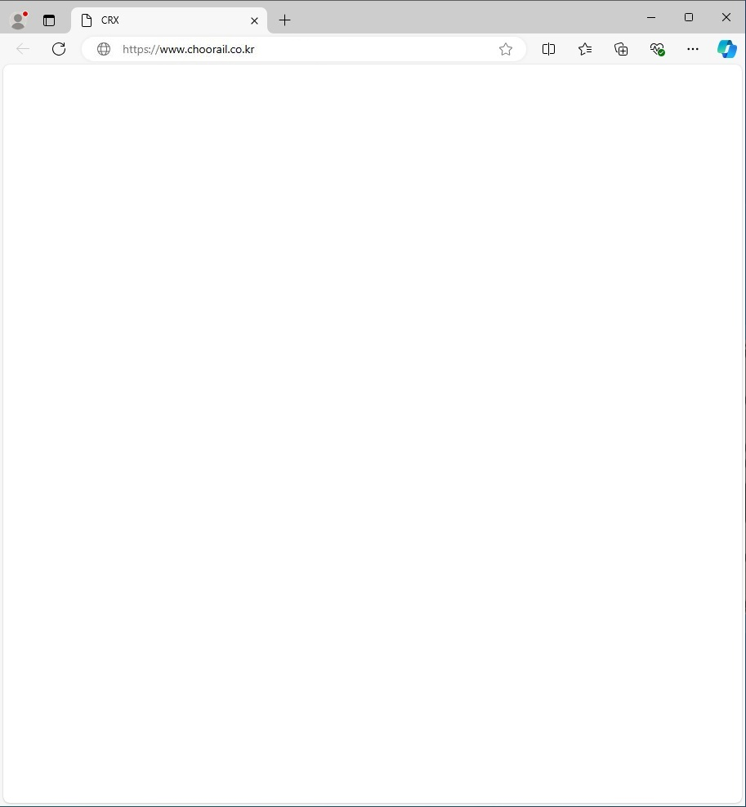
스토리보드의 화면 설계
화면ID | service | 화면이름 | 고객센터
CRX
회원가입
로그인
마이페이지
장바구니
번호 | 설 명
승차권
고객안내
이용안내
여행상품
고객센터
사 진
예매하기
예매관리
소제목
고객센터
내 용
1:1문의
소제목
내 용
CRX
상호: 주식회사 시알엑스
대표자: 추승보, 김의겸, 이영진, 오동수
사업자등록: 000-11-222222
통신판매업신고: 2024-대전서구-1005호
Copyright 2024. CRX INC. All rights reserved.
고객센터
대표전화: 1005-1005

Slide 4
스토리보드의 화면 설계
화면ID | Lost_01 | 화면이름 | 유실물 목록 (사용자)
CRX
로그아웃
마이페이지
장바구니
번호 | 설 명
1 | 드롭다운으로 항목 선택 기능 구현
2 | 검색할 내용 입력
3 | 입력한 내용으로 검색
4 | 페이지 번호 선택하여 페이지 이동
승차권
고객안내
이용안내
여행상품
유실물 안내
1
2
3
총 게시글 : 61
글번호 ▽
검색
글번호 | 품목명 | 보관장소 | 접수일
61
60
59
58
57
56
55
54 | 청록색 장우산 | 고성유실물센터 | 2024-07-10
53 | 검정 단우산(체크무늬) | 양양유실물센터 | 2024-07-10
예매하기
예매관리
고객센터
1:1문의
4
1 2 3 4 5
CRX
상호: 주식회사 시알엑스
대표자: 추승보, 김의겸, 이영진, 오동수
사업자등록: 000-11-222222
통신판매업신고: 2024-대전서구-1005호
Copyright 2024. CRX INC. All rights reserved.
고객센터
대표전화: 1005-1005

Slide 5
스토리보드의 화면 설계
화면ID | Lost_01 | 화면이름 | 유실물 목록 (사업체)
CRX
로그아웃
마이페이지
장바구니
번호 | 설 명
1 | ‘유실물 등록’ 페이지로 이동 (사업체 로그인시 버튼 활성화)
승차권
고객안내
이용안내
여행상품
유실물 안내
총 게시글 : 61
글번호 ▽
검색
글번호 | 품목명 | 보관장소 | 접수일
61
60
59
58
57
56
55
54 | 청록색 장우산 | 고성유실물센터 | 2024-07-10
53 | 검정 단우산(체크무늬) | 양양유실물센터 | 2024-07-10
예매하기
예매관리
고객센터
1:1문의
1
1 2 3 4 5
등록
CRX
상호: 주식회사 시알엑스
대표자: 추승보, 김의겸, 이영진, 오동수
사업자등록: 000-11-222222
통신판매업신고: 2024-대전서구-1005호
Copyright 2024. CRX INC. All rights reserved.
고객센터
대표전화: 1005-1005

Slide 6
스토리보드의 화면 설계
화면ID | Lost_02 | 화면이름 | 유실물 등록 (사업체)
CRX
로그아웃
마이페이지
장바구니
번호 | 설 명
1 | 유실물 보관된 센터 선택
2 | 유실물 접수된 일자 선택
3 | 등록 버튼 클릭시 유실물 안내 등록
4 | 취소 버튼 클릭시 ‘유실물 목록’ 페이지로 이동
승차권
고객안내
이용안내
여행상품
유실물 안내
품목명
2
1
보관장소
고성유실물센터 ▽
접수일자
2024.07.10
예매하기
습득장소
예매관리
고객센터
3
4
1:1문의
등록
취소
CRX
상호: 주식회사 시알엑스
대표자: 추승보, 김의겸, 이영진, 오동수
사업자등록: 000-11-222222
통신판매업신고: 2024-대전서구-1005호
Copyright 2024. CRX INC. All rights reserved.
고객센터
대표전화: 1005-1005

Slide 7
스토리보드의 화면 설계
화면ID | Lost_03 | 화면이름 | 유실물 열람 (사업체)
CRX
로그아웃
마이페이지
장바구니
번호 | 설 명
1 | '유실물 목록’ 페이지로 이동
승차권
고객안내
이용안내
여행상품
유실물 안내
등록일자
검정색 단우산(체크무늬)
보관장소
양양유실물센터
등록일자
2024.07.10
예매하기
1010열차 양양방향 – 3호차 2A 객실좌석
예매관리
고객센터
1
1:1문의
목록
CRX
상호: 주식회사 시알엑스
대표자: 추승보, 김의겸, 이영진, 오동수
사업자등록: 000-11-222222
통신판매업신고: 2024-대전서구-1005호
Copyright 2024. CRX INC. All rights reserved.
고객센터
대표전화: 1005-1005

Slide 8
스토리보드의 화면 설계
화면ID | info | 화면이름 | 안내사항
CRX
회원가입
로그인
마이페이지
장바구니
번호 | 설 명
승차권
고객안내
이용안내
여행상품
안내사항
사 진
예매하기
예매관리
소제목
고객센터
내 용
1:1문의
소제목
내 용
CRX
상호: 주식회사 시알엑스
대표자: 추승보, 김의겸, 이영진, 오동수
사업자등록: 000-11-222222
통신판매업신고: 2024-대전서구-1005호
Copyright 2024. CRX INC. All rights reserved.
고객센터
대표전화: 1005-1005

Slide 9
스토리보드의 화면 설계
화면ID | Qna_01 | 화면이름 | Q&A 목록 (사용자)
CRX
로그아웃
마이페이지
장바구니
번호 | 설 명
1 | 드롭다운으로 항목 선택 기능 구현
2 | 검색할 내용 입력
3 | 입력한 내용으로 검색
4 | 기본 ‘답변대기‘ 상태에서 답변글 작성시 ‘답변완료’ 로 변경
5 | 페이지 번호 선택하여 페이지 이동
승차권
고객안내
이용안내
여행상품
Q&A
1
2
3
총 게시글 : 61
글번호 ▽
검색
글번호 | 내용 | 작성일자 | 답변상태
61 |  |  | 답변대기
60 |  |  | 답변대기
59 |  |  | 답변대기
58 |  |  | 답변대기
57 |  |  | 답변대기
56 |  |  | 답변대기
55 |  |  | 답변대기
54 | 승차권을 환불했는데 결제금액 환불은 언제되나요? | 2024-07-10 | 답변대기
53 | 온라인 플랫폼에서 구입한 승차권은 어떻게 환불하나요? | 2024-07-10 | 답변완료
4
예매하기
예매관리
고객센터
1:1문의
5
1 2 3 4 5
CRX
상호: 주식회사 시알엑스
대표자: 추승보, 김의겸, 이영진, 오동수
사업자등록: 000-11-222222
통신판매업신고: 2024-대전서구-1005호
Copyright 2024. CRX INC. All rights reserved.
고객센터
대표전화: 1005-1005

Slide 10
스토리보드의 화면 설계
화면ID | Qna_01 | 화면이름 | Q&A 목록 (사업체)
CRX
로그아웃
마이페이지
장바구니
번호 | 설 명
1 | ‘Q&A 등록’ 페이지로 이동 (사업체 로그인시 버튼 활성화)
승차권
고객안내
이용안내
여행상품
Q&A
총 게시글 : 61
글번호 ▽
검색
글번호 | 내용 | 작성일자 | 답변상태
61 |  |  | 답변대기
60 |  |  | 답변대기
59 |  |  | 답변대기
58 |  |  | 답변대기
57 |  |  | 답변대기
56 |  |  | 답변대기
55 |  |  | 답변대기
54 | 승차권을 환불했는데 결제금액 환불은 언제되나요? | 2024-07-10 | 답변대기
53 | 온라인 플랫폼에서 구입한 승차권은 어떻게 환불하나요? | 2024-07-10 | 답변완료
예매하기
예매관리
고객센터
1:1문의
1
1 2 3 4 5
등록
CRX
상호: 주식회사 시알엑스
대표자: 추승보, 김의겸, 이영진, 오동수
사업자등록: 000-11-222222
통신판매업신고: 2024-대전서구-1005호
Copyright 2024. CRX INC. All rights reserved.
고객센터
대표전화: 1005-1005

Slide 11
스토리보드의 화면 설계
화면ID | Qna_02 | 화면이름 | Q&A 등록 (사용자)
CRX
로그아웃
마이페이지
장바구니
번호 | 설 명
1 | 등록버튼 클릭시 Q&A 작성
2 | 취소버튼 클릭시 ‘Q&A 목록’ 페이지로 이동
승차권
고객안내
이용안내
여행상품
Q&A
제목
예매하기
내용
예매관리
고객센터
1
2
1:1문의
등록
취소
CRX
상호: 주식회사 시알엑스
대표자: 추승보, 김의겸, 이영진, 오동수
사업자등록: 000-11-222222
통신판매업신고: 2024-대전서구-1005호
Copyright 2024. CRX INC. All rights reserved.
고객센터
대표전화: 1005-1005

Slide 12
스토리보드의 화면 설계
화면ID | Qna_03 | 화면이름 | Q&A 열람 (사용자)
CRX
로그아웃
마이페이지
장바구니
번호 | 설 명
1 | ‘Q&A 수정’ 페이지로 이동
2 | ‘Q&A 목록’ 페이지로 이동
승차권
고객안내
이용안내
여행상품
Q&A
온라인 플랫폼에서 구입한 승차권은 어떻게 환불하나요?
등록일자
2024-07-10
작성자
오동수
예매하기
네이버페이로 구입했는데 환불은 어떻게 하나요?
예매관리
1
수정
고객센터
답변
등록일자
2024-07-10
작성자
김의겸
1:1문의
CTX 승차권은 구매한 방법에 따라 환불방법이 다릅니다.
모든 승차권은 열차가 출발한 이후에는 역창구에서만 환불이 가능하며,
도착역 도착시각 이후에는 환불하실 수 없습니다.
단, SRT앱으로 발권한 승차권은 열차 출발 후 10분까지 SRT앱으로 환불 가능합니다.
예약한 열차와 다른 열차에 탑승한 경우 열차 승무원을 통해 해당 승차권 도착역
도착시각 이전까지 환불가능하며, 환불시점에 따른 위약금 발생됩니다.
2
목록
CRX
상호: 주식회사 시알엑스
대표자: 추승보, 김의겸, 이영진, 오동수
사업자등록: 000-11-222222
통신판매업신고: 2024-대전서구-1005호
Copyright 2024. CRX INC. All rights reserved.
고객센터
대표전화: 1005-1005

Slide 13
스토리보드의 화면 설계
화면ID | Qna_04 | 화면이름 | Q&A 수정 (사용자)
CRX
로그아웃
마이페이지
장바구니
번호 | 설 명
1 | 수정버튼 클릭시 Q&A 수정
2 | 취소버튼 클릭시 ‘Q&A 열람’ 페이지로 이동
승차권
고객안내
이용안내
여행상품
Q&A
제목
온라인 플랫폼에서 구입한 승차권은 어떻게 환불하나요?
네이버페이로 구입했는데 환불은 어떻게 하나요?
예매하기
내용
예매관리
고객센터
1
2
1:1문의
수정
취소
CRX
상호: 주식회사 시알엑스
대표자: 추승보, 김의겸, 이영진, 오동수
사업자등록: 000-11-222222
통신판매업신고: 2024-대전서구-1005호
Copyright 2024. CRX INC. All rights reserved.
고객센터
대표전화: 1005-1005

Slide 14
스토리보드의 화면 설계
화면ID | Qna_03 | 화면이름 | Q&A 열람 (사업체)
CRX
로그아웃
마이페이지
장바구니
번호 | 설 명
1 | ‘Q&A’ 삭제
2 | ‘Q&A 답변수정’ 페이지로 이동
3 | 답변 삭제
4 | 답변 내용 입력 후 등록
5 | ‘Q&A 목록’ 페이지로 이동
승차권
고객안내
이용안내
여행상품
Q&A
온라인 플랫폼에서 구입한 승차권은 어떻게 환불하나요?
등록일자
2024-07-10
작성자
오동수
예매하기
네이버페이로 구입했는데 환불은 어떻게 하나요?
예매관리
1
답변
삭제
고객센터
등록일자
2024-07-10
작성자
김의겸
CTX 승차권은 구매한 방법에 따라 환불방법이 다릅니다.
모든 승차권은 열차가 출발한 이후에는 역창구에서만 환불이 가능하며,
도착역 도착시각 이후에는 환불하실 수 없습니다.
단, SRT앱으로 발권한 승차권은 열차 출발 후 10분까지 SRT앱으로 환불 가능합니다.
예약한 열차와 다른 열차에 탑승한 경우 열차 승무원을 통해 해당 승차권 도착역
도착시각 이전까지 환불가능하며, 환불시점에 따른 위약금 발생됩니다.
1:1문의
2
3
수정
삭제
4
등록
5
목록
CRX
상호: 주식회사 시알엑스
대표자: 추승보, 김의겸, 이영진, 오동수
사업자등록: 000-11-222222
통신판매업신고: 2024-대전서구-1005호
Copyright 2024. CRX INC. All rights reserved.
고객센터
대표전화: 1005-1005

Slide 15
스토리보드의 화면 설계
화면ID | Qna_05 | 화면이름 | Q&A 답변수정 (사업체)
CRX
로그아웃
마이페이지
장바구니
번호 | 설 명
1 | 수정 버튼 클릭시 답변수정
2 | 취소 버튼 클릭시 ‘Q&A 열람’ 페이지로 이동
승차권
고객안내
이용안내
여행상품
Q&A
온라인 플랫폼에서 구입한 승차권은 어떻게 환불하나요?
등록일자
2024-07-10
작성자
오동수
예매하기
네이버페이로 구입했는데 환불은 어떻게 하나요?
예매관리
1
CTX 승차권은 구매한 방법에 따라 환불방법이 다릅니다.
모든 승차권은 열차가 출발한 이후에는 역창구에서만 환불이 가능하며,
도착역 도착시각 이후에는 환불하실 수 없습니다.
단, SRT앱으로 발권한 승차권은 열차 출발 후 10분까지 SRT앱으로 환불 가능합니다.
예약한 열차와 다른 열차에 탑승한 경우 열차 승무원을 통해 해당 승차권 도착역
도착시각 이전까지 환불가능하며, 환불시점에 따른 위약금 발생됩니다.
수정
고객센터
취소
2
1:1문의
CRX
상호: 주식회사 시알엑스
대표자: 추승보, 김의겸, 이영진, 오동수
사업자등록: 000-11-222222
통신판매업신고: 2024-대전서구-1005호
Copyright 2024. CRX INC. All rights reserved.
고객센터
대표전화: 1005-1005

